Slide 1
Escuela Normal De Educación Preescolar.
Licenciatura en educación preescolar.
Quinto semestre.
3°B
Curso:
Innovación y trabajo docente
Maestra:
Dolores Patricia Segovia Gómez
“Diario de campo”
Alumna:
Valeria Elizabeth Preciado Villalobos N°15
Saltillo, Coahuila 21/12/2020

Slide 2
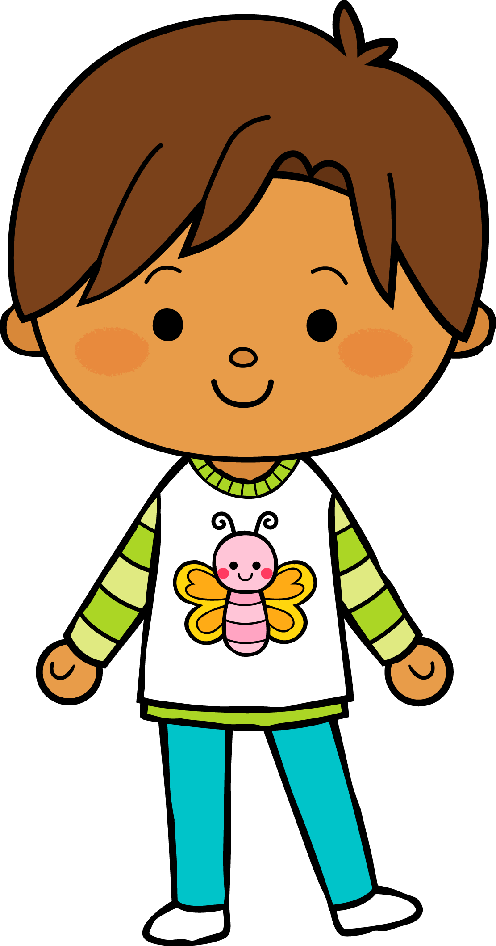
19
12
2020
X
M
M
L
J
V
Situación de Aprendizaje: _Esferas en el pino______________________________
__________________________________________________________________
Campos de formación y/o áreas de desarrollo personal y social a favorecer
X
Lenguaje y
comunicación
Pensamiento
matemático
Exploración del mundo natural y social
Artes
Educación
Física
Educación Socioemocional
X
X
La jornada de trabajo fue:
Exitosa
Buena
Regular
Mala
Aspectos de la planeación didáctica
X
Observaciones
_En el final de la actividad los niños tenían que contar el total de esferas, y se les complico un poco porque no sabían contar aún hasta 30, pero hicieron el intento__
Logro de los aprendizajes esperados
Materiales educativos adecuados
Nivel de complejidad adecuado
Organización adecuada
Tiempo planeado correctamente
Actividades planeadas conforme a lo planeado
X
X
X
Manifestaciones de los alumnos
Interés en las actividades
Participación de la manera esperada
Adaptación a la organización establecida
Seguridad y cooperación al realizar las actividades
Todos Algunos Pocos Ninguno
X
X
X
X
Autoevaluación
Rescato los conocimientos previos
Identifico y actúa conforme a las necesidades e intereses de los alumnos
Fomento la participación de todos los alumnos
Otorgo consignas claras
Intervengo adecuadamente
Fomento la autonomía de los alumnos
Si No
X
X
X
X
X
X
Logros
Dificultades
_Los niños respetaron su turno para participar, se identificó hasta que número pueden contar______
_Los niños no pudieron contar hasta 30, pero identificaron la secuencia después del 20_______

Slide 3
14
12
2020
X
M
M
L
J
V
Situación de Aprendizaje: _Esferas en el pino______________________________
__________________________________________________________________
Campos de formación y/o áreas de desarrollo personal y social a favorecer
X
Lenguaje y
comunicación
Pensamiento
matemático
Exploración del mundo natural y social
Artes
Educación
Física
Educación Socioemocional
X
La jornada de trabajo fue:
Exitosa
Buena
Regular
Mala
Aspectos de la planeación didáctica
X
Observaciones
_En el final de la actividad los niños tenían que contar el total de esferas, y se les complico un poco porque no sabían contar aún hasta 30, pero hicieron el intento__
Logro de los aprendizajes esperados
Materiales educativos adecuados
Nivel de complejidad adecuado
Organización adecuada
Tiempo planeado correctamente
Actividades planeadas conforme a lo planeado
X
X
X
Manifestaciones de los alumnos
Interés en las actividades
Participación de la manera esperada
Adaptación a la organización establecida
Seguridad y cooperación al realizar las actividades
Todos Algunos Pocos Ninguno
X
X
X
X
Autoevaluación
Rescato los conocimientos previos
Identifico y actúa conforme a las necesidades e intereses de los alumnos
Fomento la participación de todos los alumnos
Otorgo consignas claras
Intervengo adecuadamente
Fomento la autonomía de los alumnos
Si No
X
X
X
X
X
X
Logros
Dificultades
_Los niños respetaron su turno para participar, se identificó hasta que número pueden contar______
_Los niños no pudieron contar hasta 30, pero identificaron la secuencia después del 20_______

Slide 4
16
12
2020
X
L
M
M
J
V
Situación de Aprendizaje: _Marco para fotos_____________________________
__________________________________________________________________
Campos de formación y/o áreas de desarrollo personal y social a favorecer
X
Lenguaje y
comunicación
Pensamiento
matemático
Exploración del mundo natural y social
Artes
Educación
Física
Educación Socioemocional
X
La jornada de trabajo fue:
Exitosa
Buena
Regular
Mala
Aspectos de la planeación didáctica
X
Observaciones
_La actividad en general es buena porque les llama la atención a los niños y el decorar cosas es entretenido para ellos__
Logro de los aprendizajes esperados
Materiales educativos adecuados
Nivel de complejidad adecuado
Organización adecuada
Tiempo planeado correctamente
Actividades planeadas conforme a lo planeado
X
X
X
X
X
Manifestaciones de los alumnos
Interés en las actividades
Participación de la manera esperada
Adaptación a la organización establecida
Seguridad y cooperación al realizar las actividades
Todos Algunos Pocos Ninguno
X
X
X
X
Autoevaluación
Rescato los conocimientos previos
Identifico y actúa conforme a las necesidades e intereses de los alumnos
Fomento la participación de todos los alumnos
Otorgo consignas claras
Intervengo adecuadamente
Fomento la autonomía de los alumnos
Si No
X
X
X
X
X
X
Logros
Dificultades
_Compartieron sus experiencias de navidad y decoraron el portarretrato para poner su foto______________________
_Al usar la pintura inflable fue un poco complicado ya que no la conocían y no sabían como usarla_____________ _______

Slide 5
17
12
2020
L
M
M
X
J
V
Situación de Aprendizaje: _Banda musical y navidad rock____________________
__________________________________________________________________
Campos de formación y/o áreas de desarrollo personal y social a favorecer
X
Lenguaje y
comunicación
Pensamiento
matemático
Exploración del mundo natural y social
Artes
Educación
Física
Educación Socioemocional
X
La jornada de trabajo fue:
Exitosa
Buena
Regular
Mala
Aspectos de la planeación didáctica
X
Observaciones
_Solo a un niño se le complico ya que no le gustaba bailar y no quería hacer la coreografía propuesta__
Logro de los aprendizajes esperados
Materiales educativos adecuados
Nivel de complejidad adecuado
Organización adecuada
Tiempo planeado correctamente
Actividades planeadas conforme a lo planeado
X
X
X
X
X
Manifestaciones de los alumnos
Interés en las actividades
Participación de la manera esperada
Adaptación a la organización establecida
Seguridad y cooperación al realizar las actividades
Todos Algunos Pocos Ninguno
X
X
X
X
Autoevaluación
Rescato los conocimientos previos
Identifico y actúa conforme a las necesidades e intereses de los alumnos
Fomento la participación de todos los alumnos
Otorgo consignas claras
Intervengo adecuadamente
Fomento la autonomía de los alumnos
Si No
X
X
X
X
X
X
Logros
Dificultades
_Les emocionó realizar sus propias maracas para tocar diferentes canciones navideñas__________
_A algunos niños se les dificultó hacer la coreografía de la canción navideña porque no les gustaba bailar_____________ _______

Slide 6
18
12
2020
L
M
M
J
X
V
Situación de Aprendizaje: _Mis costumbres en navidad____________________
__________________________________________________________________
Campos de formación y/o áreas de desarrollo personal y social a favorecer
X
Lenguaje y
comunicación
Pensamiento
matemático
Exploración del mundo natural y social
Artes
Educación
Física
Educación Socioemocional
X
La jornada de trabajo fue:
Exitosa
Buena
Regular
Mala
Aspectos de la planeación didáctica
X
Observaciones
_Se rescataron los conocimientos previos y gracias a esto los niños pudieron compartir sus experiencias sobre el tema__
Logro de los aprendizajes esperados
Materiales educativos adecuados
Nivel de complejidad adecuado
Organización adecuada
Tiempo planeado correctamente
Actividades planeadas conforme a lo planeado
X
X
X
X
Manifestaciones de los alumnos
Interés en las actividades
Participación de la manera esperada
Adaptación a la organización establecida
Seguridad y cooperación al realizar las actividades
Todos Algunos Pocos Ninguno
X
X
X
X
Autoevaluación
Rescato los conocimientos previos
Identifico y actúa conforme a las necesidades e intereses de los alumnos
Fomento la participación de todos los alumnos
Otorgo consignas claras
Intervengo adecuadamente
Fomento la autonomía de los alumnos
Si No
X
X
X
X
X
X
Logros
Dificultades
_Los niños compartieron sus experiencias sobre la navidad y reconocieron las emociones básicas____________________
_No hubo dificultades___________________________________ _______

Slide 7
Sustento teórico
Dentro de las actividades aplicadas se utilizaron diferentes teóricos como:
Para Jean Piaget (1956), el juego forma parte de la inteligencia del niño, porque representa la asimilación funcional o reproductiva de la realidad según cada etapa evolutiva del individuo. Las capacidades sensorio motrices, simbólicas o de razonamiento, como aspectos esenciales del desarrollo del individuo, son las que condicionan el origen y la evolución del juego. Piaget asocia tres estructuras básicas del juego con las fases evolutivas del pensamiento humano: el juego es simple ejercicio (parecido al anima); el juego simbólico (abstracto, ficticio); y el juego reglado (colectivo, resultado de un acuerdo de grupo).
El trabajo colaborativo, en un contexto educativo, constituye un modelo de aprendizaje interactivo, que invita a los estudiantes a construir juntos, lo cual demanda conjugar esfuerzos, talentos y competencias, mediante una serie de transacciones que les permitan lograr las metas establecidas consensuadamente. Más que una técnica, el trabajo colaborativo es considerado una filosofía de interacción y una forma personal de trabajo, que implica el manejo de aspectos, tales como el respeto a las contribuciones individuales de los miembros del grupo.
Como señala Battista Q. Borghi, La metodología es activa y sigue los criterios de formación personalizada, desarrollo armónico e integral, aprendizaje activo, fomento de la interacción, relación escuela-vida, desarrollo de la creatividad y el sentido crítico, participación de las familias, fomento de la autonomía, y significación de los aprendizajes. La evaluación se realiza al final de cada sesión, dejando tiempo a los niños para autoevaluarse.

Slide 8
Referencias bibliográficas
Paget. 1958. El juego. Enfoque teórico. Universidad de costa rica
https://www.redalyc.org/pdf/440/44025210.pdf
O. Revelo-Sánchez, C. A. Collazos-Ordoñez, y J. A. Jiménez-Toledo. 2017. El trabajo colaborativo como estrategia didáctica para la enseñanza/aprendizaje de la programación: una revisión sistemática de literatura. Licencia internacional Creative Commoms Atribución.
http://www.scielo.org.co/pdf/teclo/v21n41/v21n41a08.pdf
Battista Quinto, B. 2005. Los talleres en Educación Infantil. Espacios de crecimiento. Barcelona. Grao.
https://www.feandalucia.ccoo.es/docu/p5sd8641.pdf

